Slide 1
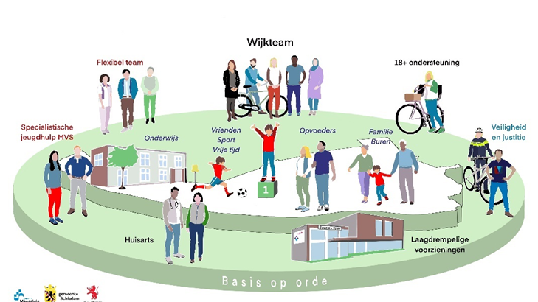
Marktconsultatie MVS (specialistische) jeugdhulp
Eindbijeenkomst 8 juli 2021
Praktische zaken voor deze bijeenkomst:
Graag uw camera en microfoon uit.
U kunt uw vragen stellen in de chat.
Alle vragen worden in ieder geval schriftelijk beantwoord.
De bijeenkomst wordt om die reden ook opgenomen.

Slide 2
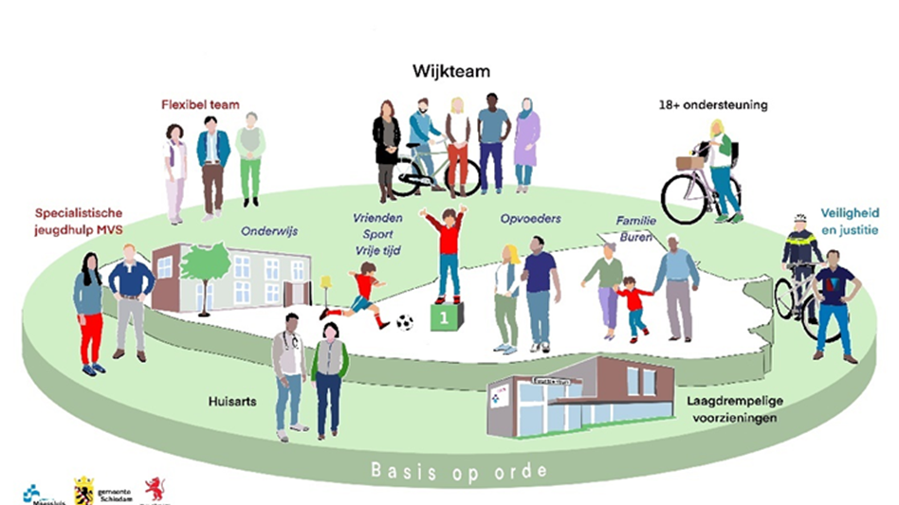
Programma van vandaag
Besluit MVS jeugdmodel m.b.t. afbakening integrale opdracht
Terugblik tweede gespreksronde
Vooruitblik aanbestedingsprocedure
Data

Slide 3

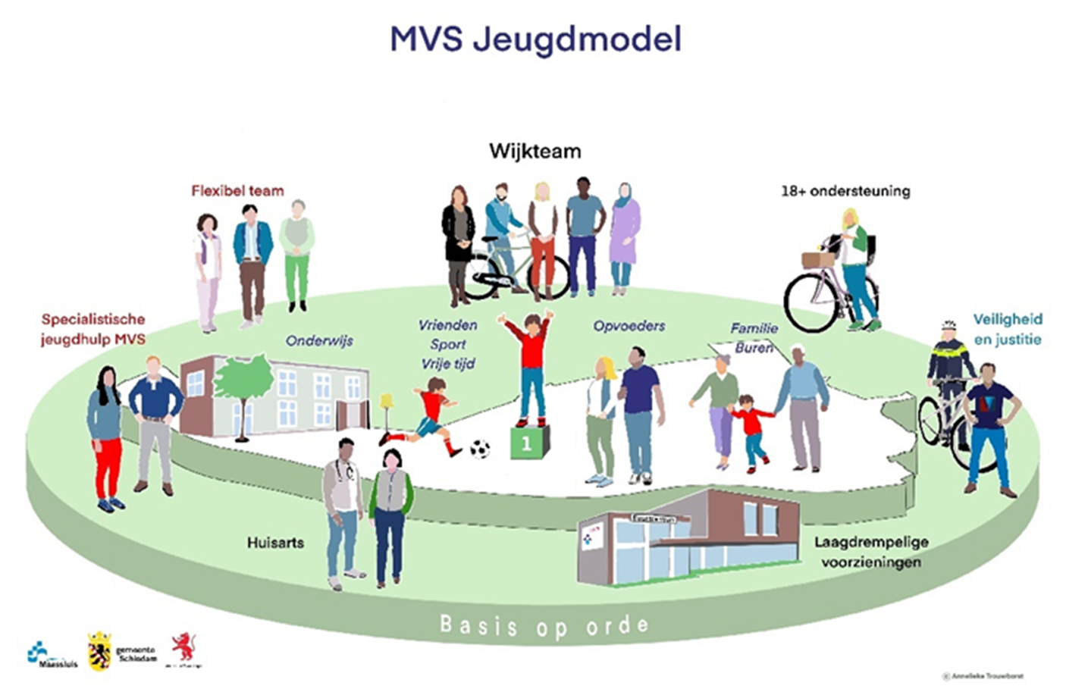
Het koersdocument MVS jeugdmodel
Netwerk rondom kind, ouders/opvoeders in het gewone leven
Transformatiestrategie
Versterk
positie onderwijs
Leidende principes
Gezamenlijke doelen voor het kind
Situationeel en netwerkgericht handelen
Dialoog als communicatieprincipe
De kracht van de mensen achter het MVS jeugdmodel
Sturing op de randvoorwaarden voor het MVS jeugdmodel
Leiderschap en boegbeeldfunctie
Regionale samenwerking
Andere manier van (samen) werken
Wijkteam 2023
Praktijkondersteuner in elke huisartsenpraktijk
Flexibel MVS netwerk van specialisten (plusteam)
(Specialistische) jeugdhulp
Veiligheid

Slide 4



De integrale opdracht:
Opdracht = Bieden van passende jeugdhulp/doen wat nodig is
Cliënt in zijn leefomgeving staat centraal
Producten, inzet, duur niet gespecificeerd in contract
Opdracht omvat: alle vormen van jeugdhulp binnen de afbakening
Verschillende expertises werken collegiaal samen
Het duurzame resultaat voor het kind telt
ook in het contract en verantwoording
Ruimte om te doen wat nodig is
Een vast bedrag voor de opdracht
Zo min mogelijk bureaucratie
Maakt transformatie mogelijk
Samenwerking in partnerschap

Slide 5
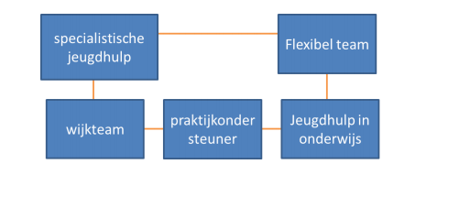
Wat bevat de integrale opdracht
GRJR
VT, maatregelen (JB/JR, LTA), crisisbedden
Alle vormen van jeugdhulp
Nu bekend als percelen A t/m F (GRJR)
+ lokaal ingekochte jeugdhulp
MVS
vervoer

Slide 6
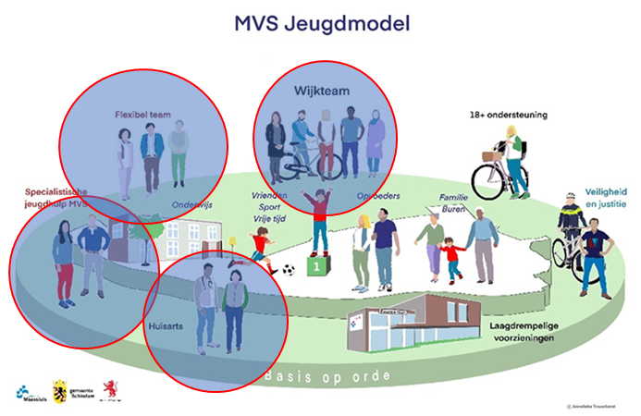
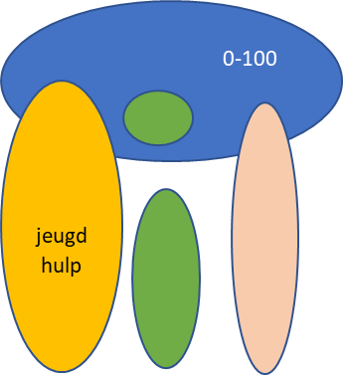
De MVS gemeenten hebben besloten om:
Alle jeugdhulp onderdeel te maken van de integrale opdracht Jeugdhulp en dus ook:
  het jeugd- en gezinsdeel van het wijkteam,
  de jeugdprofessionals in het onderwijs (gezinsspecialisten),
  de ondersteuner jeugd bij de huisarts en
  het flexibelteam
Waarbij de integrale aanpak wordt geborgd:
  Jeugd& gezinsdeel wijkteams zijn onderdeel van een 0-100 wijkteam
  De wijkteams functioneren als netwerk

Slide 7
Belangrijke randvoorwaarden
0-100 wijkteam als netwerk
- Met clusters van expertise
Eenduidige aansturing
Fysiek op één plek
Mogelijkheid voor verbinding met zwaardere hulp en ondersteuning (verticale integraliteit)
Heldere afspraken over de aansturing en coördinatie
Transformatie vs borgen wat al goed gaat
Laagdrempelige toegang voor inwoners
Behoud kennis, ervaring en opgebouwd netwerk
Verbinding lokale netwerken, normaliseren
Inzet op continuïteit professionals
Aansluiten bij bestaande structuren
Opdracht wijkteams koersdocument

Slide 8
De consultatieprocedure

Slide 9
Procedure marktconsultatie
Doelen:
Belanghebbende partijen kennis laten maken met de MVS gemeenten en het MVS Jeugdmodel.
Relevante informatie en inzichten opdoen om de integrale opdracht vast te stellen.
Relevante informatie en inzichten opdoen om de randvoorwaarden van de integrale opdracht vast te stellen.

Slide 10
Procedure marktconsultatie
Planning:
Jan’21 Openbare vooraankondiging TenderNed.
Feb’21 Startbijeenkomst, kick-off.
Feb’21 Schriftelijke vragenronde.
Mrt’21 Start gespreksronde 1.
Apr’21 Aparte bijeenkomst vrijgevestigden.
Mei’21 Tussentijdse bijeenkomst.
Jun’21 Start gespreksronde 2.
Jul’21 Eindbijeenkomst + vooruitblik aanbesteding.
Q3/Q4’21 Start aanbestedingsprocedure.

Slide 11
Consultatie-onderwerpen
1. Inwoner centraal.
2. Afbakening integrale opdracht.
3. Samenhang en samenwerking.
4. Uitvoering van de integrale opdracht.
5. Vast bedrag, ruime looptijd.
6. Sturing, verantwoording en informatievoorziening.
7. Overgangsregeling.
Zie hoofdstuk 3 van het Consultatiedocument voor een toelichting op deze onderwerpen.
Ronde 1
Ronde 2

Slide 12
Hoofdlijnen opbrengsten 2e consultatieronde

Slide 13
Uitvoering van de integrale opdracht
Het voeren van één uitvoeringsorganisatie met één bedrijfsvoering en één werkproces cruciaal om slagvaardig te kunnen zijn en de vruchten van een integrale opdracht te kunnen plukken.
- Nieuw DNA op basis van visie
- Basissectoren J&O, GGZ en LVB in consortium
- Rechtsvorm vormen
- Eén ECD om integraal te kunnen werken
- Sturing personeel (niet 1 CAO)
- Relatie moederorganisatie
PGB: Toevoegen aan integrale opdracht, administratieve afhandeling niet
Vervoer: Vraagt veel organisatie. Begeleiding vervoer in de opdracht kan toegevoegde waarde hebben
Zie: eindverslag gespreksronde 2

Slide 14
Vast bedrag ruime looptijd
Reëel budget heeft 3 componenten:
- Zorgkosten
- Transformatie
- Inverdieneffect
-Veiligheidsventiel belangrijk:
- inspelen op werkelijkheid; kansen en risico’s
- risicoverdeling opdrachtgever-opdrachtnemer
Langdurige overeenkomst
Zie: eindverslag gespreksronde 2

Slide 15
Sturing, verantwoording en informatievoorziening
- Sturingsfilosofie gericht op resultaat en maatschappelijk effect.
- Aansluiten bij doelen en transformatiestrategie MVS jeugdmodel
- Inhoud: harde en zachte data
- Gericht op bieden goede jeugdhulp en behalen transformatiedoelen
- Financieel: transparant
- Verantwoording gericht op:
- uitvoering opdracht en
- continu samen leren en verbeteren
- Aansluiten bij wat er al is
- Externe feedbackloop
- Invulling strategisch partnerschap
Zie: eindverslag gespreksronde 2

Slide 16
Overgangsregeling
Zorgcontinuïteit voor cliënten zo goed mogelijk borgen.
Zorgvuldig overgangsproces vanuit cliëntperspectief.
2022: implementatie periode
1-1-2023 – moment X
Implementatie periode benutten:
Kwartiermaker
Gezamenlijk communicatieplan
Beschikkingen die worden afgegeven in 2022
Warme overdracht met huidige aanbieders
Regelen van overgang loopt door na start overeenkomst
  Warme overdracht met huidige aanbieders
  Aantal trajecten gestart in/voor 2022 lopen af gedurende deze fase
  Vaste einddatum waarin overdracht geregeld moet zijn: bijv. 1-7-2023
  Hierin evt differentiëren afh. van impact
  Administratieve overdracht mogelijk
Zie: eindverslag gespreksronde 2

Slide 17


Vooruitblik aanbestedingsprocedure
Globale beoogde planning
Start aanbestedingsprocedure | 1e helft oktober 2021
Indienen inschrijvingen | Medio december 2021
Voorlopige gunning | 2e helft januari 2022
Definitieve gunning | Medio februari 2022

Slide 18
Data
Zorgproductie (incl. openbare databanken)
Wijkteams
Voorliggend veld
Totale zorgkosten ZIN/PGB/Lokaal maatwerk 2019/2020 was 34.7 mln euro
Incl. Kosten LTA die in 2019 en 2020 resp. 1.5 mln euro en 2.2 mln euro betroffen.
Excl. Perceel F Crisis (subsidie). Realisatie GRJR Perceel F 2019 was 9.1 mln euro.
Excl. Kosten wijkteams.
# unieke cliënten in 2020 waarvoor betaald = 2.240 cliënten.
Dit is incl. cliënten LTA en excl. cliënten Perceel F en Wijkteams.
# unieke cliënten MVS Wijkteams = 2.485 cliënten 18-.

